Slide 1









CANVA: VODNIK ZA ZAČETNIKE
AGREEMENT NUMBER: 2023-1-DE04-KA220-YOU-000123686 PROGRAMME: ERASMUS+, KEY ACTION 2, COOPERATION PARTNERSHIP

Slide 2

CANVA: VODNIK ZA ZAČETNIKE
KAJ JE CANVA?
  BREZPLAČNO SPLETNO ORODJE ZA GRAFIČNO OBLIKOVANJE
  UPORABLJA SE ZA USTVARJANJE OBJAV NA DRUŽBENIH OMREŽJIH, PLAKATOV, PREDSTAVITEV, ŽIVLJENJEPISOV IN ŠE VEČ
  VLECI-IN-SPUSTI VMESNIK S TISOČI PREDLOG
  ODLIČNO ZA ZAČETNIKE IN PROFESIONALCE
AGREEMENT NUMBER: 2023-1-DE04-KA220-YOU-000123686 PROGRAMME: ERASMUS+, KEY ACTION 2, COOPERATION PARTNERSHIP

Slide 3
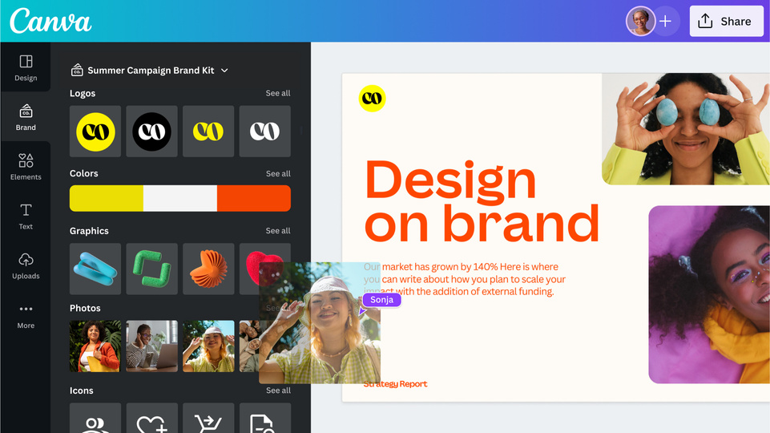
CANVA: VODNIK ZA ZAČETNIKE
ZAKAJ UPORABLJATI CANVO?
  ZELO ENOSTAVNA ZA UPORABO (BREZ POTREBNIH OBLIKOVALSKIH VEŠČIN!)
  DOSTOP DO TISOČEV PREDLOG IN BREZPLAČNIH ELEMENTOV
  DELUJE V OBLAKU (DELUJE NA VSEH NAPRAVAH)
  ODLIČNO ZA SODELOVANJE (POVABITE DRUGE K UREJANJU)
AGREEMENT NUMBER: 2023-1-DE04-KA220-YOU-000123686 PROGRAMME: ERASMUS+, KEY ACTION 2, COOPERATION PARTNERSHIP

Slide 4
CANVA: VODNIK ZA ZAČETNIKE
KAKO ZAČETI:
  KORAK 1: ODPRI WWW.CANVA.COM
  KORAK 2: NAREDI SI ZASTONJ RAČUN (EMAIL, GOOGLE, ALI FACEBOOK)
  KORAK 3: IZBER ISI KAJ ŽELIŠ OBLIKOVATI (INSTAGRAM POST, POSTER, PREDSTAVITEV,…)
AGREEMENT NUMBER: 2023-1-DE04-KA220-YOU-000123686 PROGRAMME: ERASMUS+, KEY ACTION 2, COOPERATION PARTNERSHIP

Slide 5
CANVA: VODNIK ZA ZAČETNIKE
PREGLED NADZORNE PLOŠČE CANVA
PREDLOGE (VNAPREJ PRIPRAVLJENE OBLIKE)
(VAŠE SHRANJENE OBLIKE)
ZAVIHEK BLAGOVNE ZNAMKE (ZA BARVE, LOGOTIPE – PREMIUM FUNKCIJA)
MAPE (ORGANIZIRAJTE SVOJE STVARI)
USTVARI OBLIKO (ZAČNITE IZ NIČ ALI S PREDLOGO)
AGREEMENT NUMBER: 2023-1-DE04-KA220-YOU-000123686 PROGRAMME: ERASMUS+, KEY ACTION 2, COOPERATION PARTNERSHIP

Slide 6
CANVA: VODNIK ZA ZAČETNIKE
OSNOVNA ORODJA, KI JIH MORATE POZNATI
ORODJE ZA BESEDILO: DODAJTE IN OBLIKUJTE BESEDILO
ELEMENTI: OBLIKE, IKONE, ČRTE, GRAFI, ITD.
NALOŽENE DATOTEKE: DODAJTE SVOJE SLIKE ALI VIDEOPOSNETKE
FOTOGRAFIJE/VIDEOPOSNETKI: BREZPLAČNA MEDIJSKA KNJIŽNICA
OZADJA: BARVE, PRELIVI, SLIKE
PREDLOGE: ZAČNITE Z VNAPREJ OBLIKOVANO POSTAVITVIJO
AGREEMENT NUMBER: 2023-1-DE04-KA220-YOU-000123686 PROGRAMME: ERASMUS+, KEY ACTION 2, COOPERATION PARTNERSHIP

Slide 7
CANVA: VODNIK ZA ZAČETNIKE
OBLIKUJMO NEKAJ ENOSTAVNEGA
  IZBERI SI PREDLOGO ZA ENO OD SOCIALNIH OMREŽIJ
  SPREMENI BESEDILO
  DODAJ FOTOGRAFIJO
  SPREMENI BARVE IN VELIKOST PISAVE OZIROMA FONT
  PRENESI IN DELI
AGREEMENT NUMBER: 2023-1-DE04-KA220-YOU-000123686 PROGRAMME: ERASMUS+, KEY ACTION 2, COOPERATION PARTNERSHIP

Slide 8
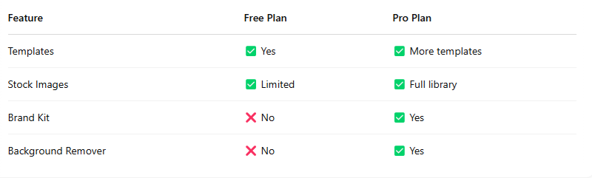
CANVA: VODNIK ZA ZAČETNIKE
ZASTONJ VERZIJA VS PRO
AGREEMENT NUMBER: 2023-1-DE04-KA220-YOU-000123686 PROGRAMME: ERASMUS+, KEY ACTION 2, COOPERATION PARTNERSHIP

Slide 9
CANVA: VODNIK ZA ZAČETNIKE
ZADNJI NASVETI & VIRI
  OBIŠČITE CANVINO OBLIKOVALSKO ŠOLO (ORIG. DESIGN SCHOOL) ZA TUTORIALE
  POSKUSITE VSAK DAN USTVARITI NEKAJ MAJHNEGA
  EKSPERIMENTIRAJTE IN SE ZABAVAJTE S SVOJO USTVARJALNOSTJO!!
AGREEMENT NUMBER: 2023-1-DE04-KA220-YOU-000123686 PROGRAMME: ERASMUS+, KEY ACTION 2, COOPERATION PARTNERSHIP

